Slide 1
图论专题 周子逸

Slide 2
目录
主题一 最短路
主题二 连通性问题
主题三 网络流

Slide 3
最短路

Slide 4
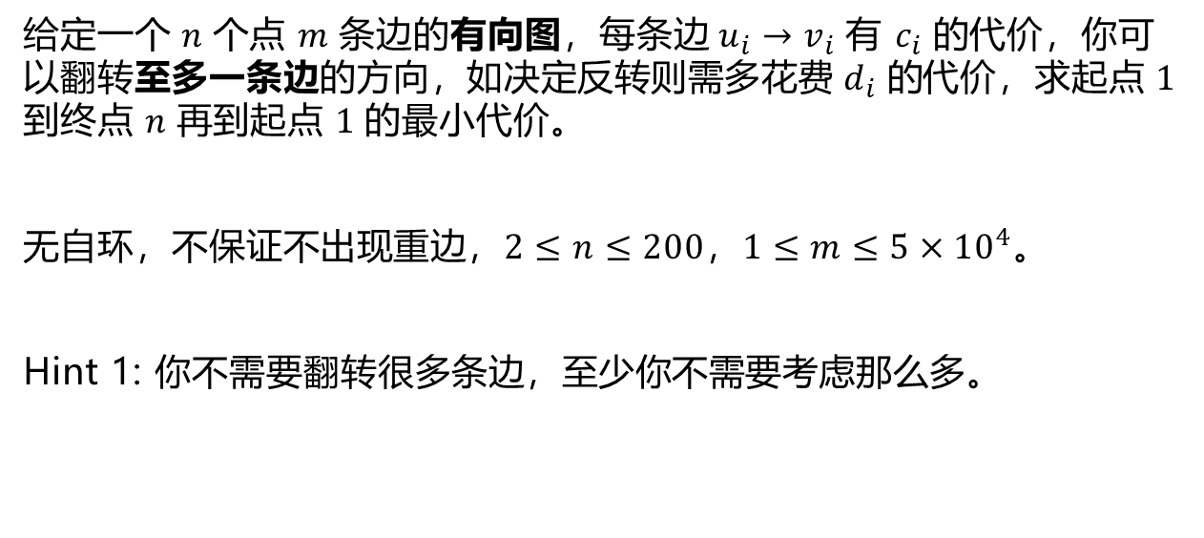
热身题
给定一个 $n 个$点 $m 条$边的有向图，每条边 $u_{i}→v_{i} 有$ $c_{i} 的$代价，你可以翻转至多一条边的方向，如决定反转则需多花费 $d_{i} 的$代价，求起点 $1 到$终点 $n 再$到起点 $1 的$最小代价。
无自环，不保证不出现重边，$2≤n≤200，1≤m≤5×{10}^{4}。$
Hint 1: 你不需要翻转很多条边，至少你不需要考虑那么多。

Slide 5
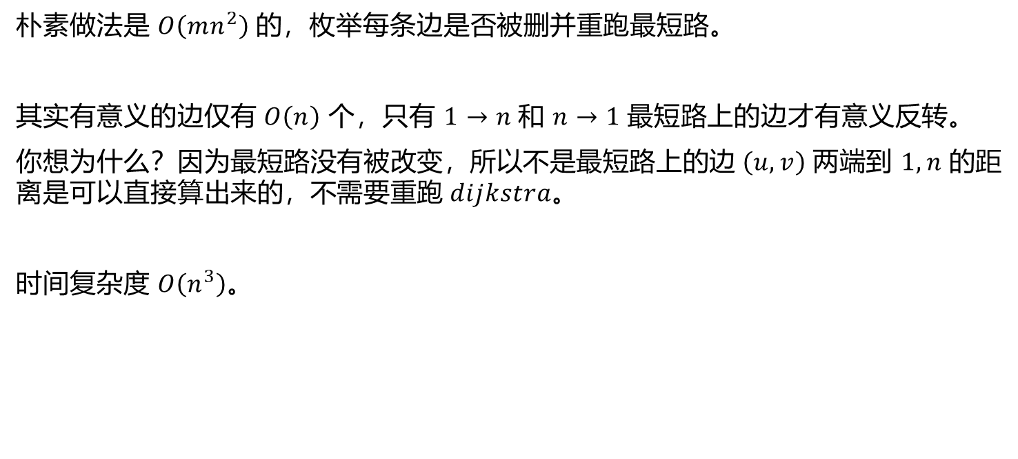
P6880 [JOI 2020 Final] 奥运公交 / Olympic Bus
朴素做法是 $O\left(mn^{2}\right) 的$，枚举每条边是否被删并重跑最短路。
其实有意义的边仅有 $O\left(n\right)$ 个，只有 $1→n 和$ $n→1 最短路$上的边才有意义反转。
你想为什么？因为最短路没有被改变，所以不是最短路上的边 $\left(u,v\right) 两端$到 $1,n 的$距离是可以直接算出来的，不需要重跑 $dijkstra。$
时间复杂度 $O\left(n^{3}\right)。$

Slide 6
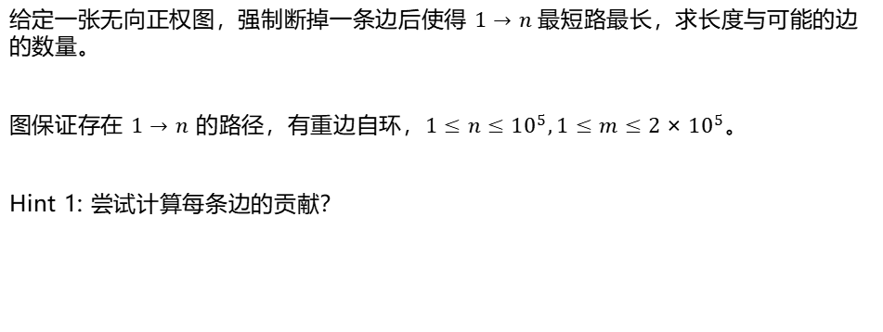
删边题
给定一张无向正权图，强制断掉一条边后使得 $1→n 最短路$最长，求长度与可能的边的数量。
图保证存在 $1→n$ 的路径，有重边自环，$1≤n≤{10}^{5},1≤m≤2×{10}^{5}。$
Hint 1: 尝试计算每条边的贡献？

Slide 7
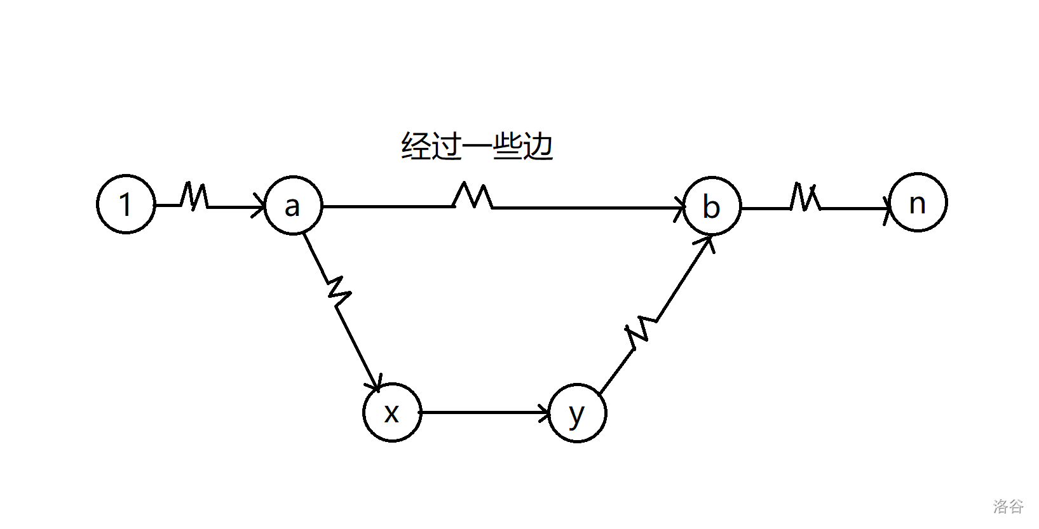

P2685 [TJOI2012] 桥
很明显只有断掉最短路上的边才有意义，不然不会改变最短路的值。
我们发现如果删除的边在 $a,b 之间$的最短路上，那么 $1→x→y→n 的$最短路很有可能成为答案。
所以可以将 $1→n 的$最短路开一棵区间 checkmin 单点查询线段树，对于每一条不在最短路上的边 $\left(u,v\right)$ 我们可以找到其在最短路的交点 $a 与$ $b，在$更新一下强制经过这条边的答案（与上题类似）。
事实上，你只需要标记永久化就可以了，因为你发现查询永远是在修改之后进行的。

Slide 8

旅游题
星球上有 $n 个$国家和许多双向道路，$m 次$操作表示 $∀i∈\left[a,b\right],∀j∈[c,d]，$建一条 $i→j 的$无向边，求 $P 号$国家到任意一个国家最少需要多少条边。
$$1≤n≤5×{10}^{5},1≤m≤{10}^{5}。$$

Slide 9
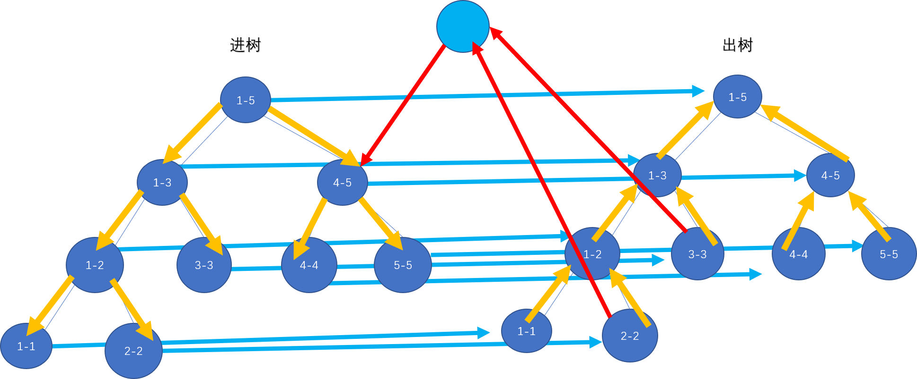
P6348 [PA 2011] Journeys
你是不能直接连边的，考虑线段树优化建图。
左边的图非常清晰。
最后边很少了可以直接跑最短路。

Slide 10
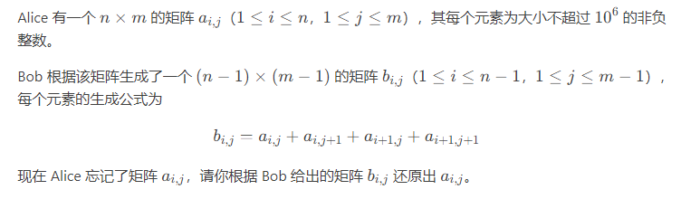
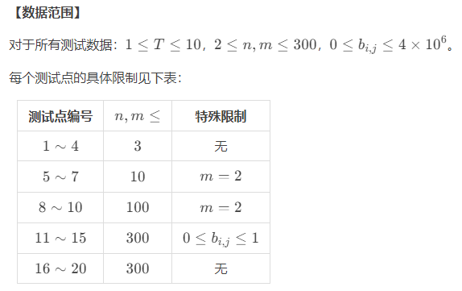
矩阵题
Hint 1: 尝试直接构造
Hint 2: 同行同列同加一个数没有对答案没有影响

Slide 11
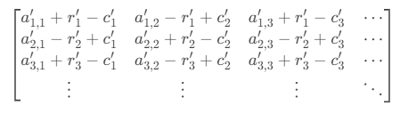


P7515 [省选联考 2021 A 卷] 矩阵游戏
容易发现，如果去除 ${0≤a}_{i,j}≤{10}^{6}$ 的条件你是会做的。
那我们可以先随便构造出一种方案，再看看我们怎么让他满足这种要求。
我们发现上面的矩阵完全合法，因为全被抵消掉了，可以对所有的 $r,c$ 做差分约束。
时间复杂度 $O\left(反正能过\right)，实际最坏复杂度 O(Tnm(n+m))。$

Slide 12
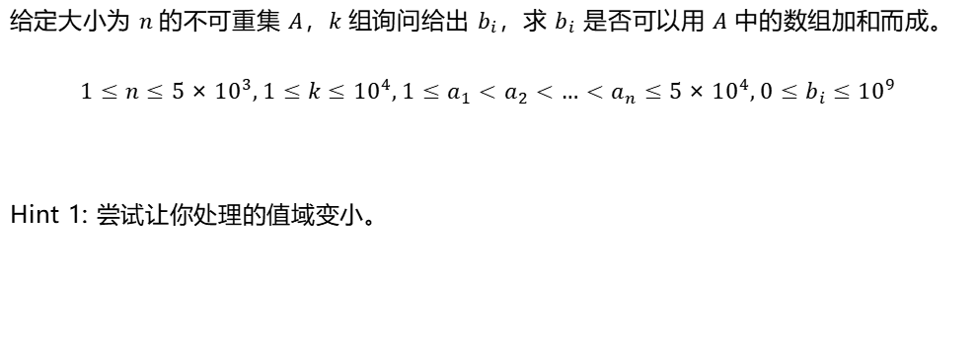
一个简单的集合问题
给定大小为 $n 的$不可重集 $A，k 组$询问给出 $b_{i}，求$ $b_{i}$ 是否可以用 $A 中$的数组加和而成。
$$1≤n≤5×{10}^{3},1≤k≤{10}^{4},1≤a_{1}<a_{2}<…<a_{n}≤5×{10}^{4},0≤b_{i}≤{10}^{9}$$
Hint 1: 尝试让你处理的值域变小。

Slide 13

P8060 [POI 2003] Sums
值域有点大，不好操作。但是思考一下所有数同时 $mod 上$ $a_{min} 时$的性质。
例如 $\left\{3,4,5\right\}$ 你发现大于 $3 的$ $mod 3$等于 $0,1,2 都能$被表示出来，原因显而易见。
所以你设 $dis_{i} 表示 n 个$数中选数的和 $mod a_{min}$ 意义下等于 $i 的$最小值是什么。
容易用最短路实现过程，spfa 即可。

Slide 14

完全背包问题
$q$次询问，每次给出容积 $V，$求必须将背包装满的完全背包问题。
为体现你解决 NP-hard 问题能力，$V 将$特别大，请注意不寻常的数据范围。
$$1≤n≤50,1≤v_{i}≤{10}^{5},1≤c_{i}≤{10}^{6},1≤q≤{10}^{5},{10}^{11}≤V≤{10}^{12}$$

Slide 15
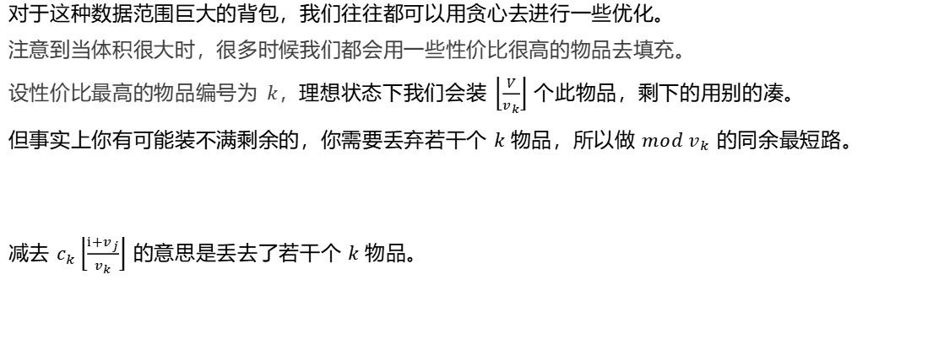
P9140 [THUPC 2023 初赛] 背包
对于这种数据范围巨大的背包，我们往往都可以用贪心去进行一些优化。
注意到当体积很大时，很多时候我们都会用一些性价比很高的物品去填充。
设性价比最高的物品编号为 $k，$理想状态下我们会装$\left\lfloor \frac{V}{v_{k}}\right\rfloor$ 个此物品，剩下的用别的凑。
但事实上你有可能装不满剩余的，你需要丢弃若干个 $k 物品$，所以做 $mod v_{k}$ 的同余最短路。
减去 $c_{k}\left\lfloor \frac{i+v_{j}}{v_{k}}\right\rfloor$ 的意思是丢去了若干个 $k 物品$。

Slide 16
习题
CF402E Strictly Positive Matrix
CF1163F Indecisive Taxi Fee
P1954 [NOI2010] 航空管制
CF1343E Weights Distributing
P5471 [NOI2019] 弹跳
P5025 [SNOI2017] 炸弹

Slide 17
连通性问题

Slide 18
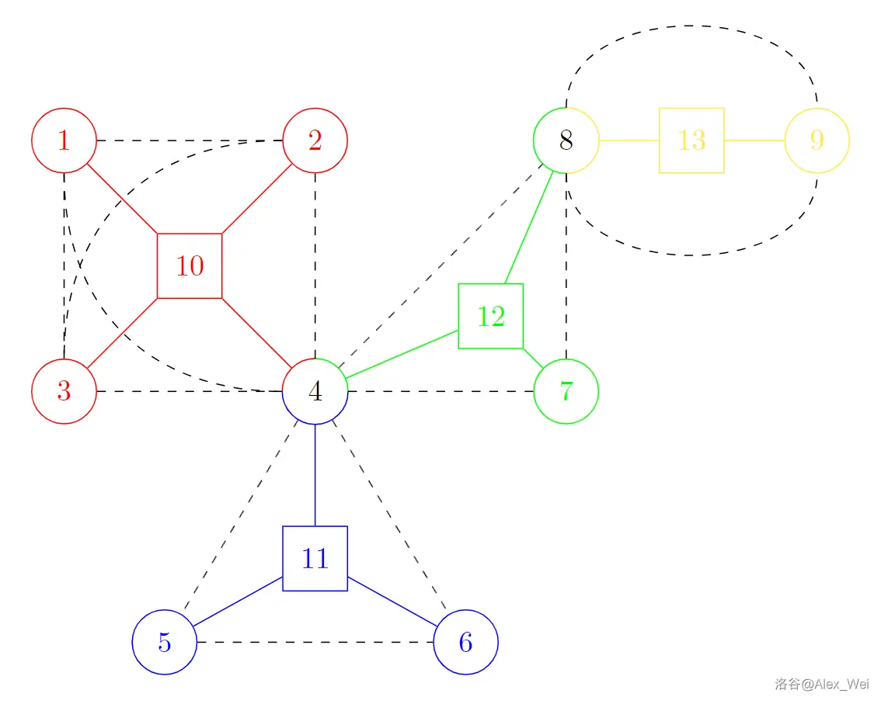
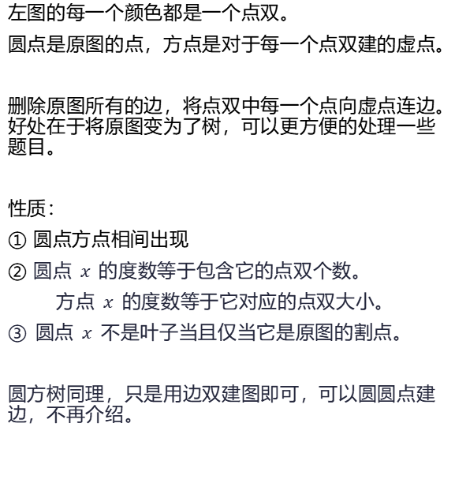
广义圆方树
左图的每一个颜色都是一个点双。
圆点是原图的点，方点是对于每一个点双建的虚点。
删除原图所有的边，将点双中每一个点向虚点连边。好处在于将原图变为了树，可以更方便的处理一些题目。
性质：
① 圆点方点相间出现
② 圆点 $x$ 的度数等于包含它的点双个数。
方点 $x$ 的度数等于它对应的点双大小。
③ 圆点 $x$ 不是叶子当且仅当它是原图的割点。
圆方树同理，只是用边双建图即可，可以圆圆点建边，不再介绍。

Slide 19
广义圆方树
void tarjan(int u,int fa){
dfn[u]=low[u]=++tim;
s.push(u),vis[u]=1;
for(auto x:g[u]){
if(x==fa) continue;
if(!dfn[x]){
tarjan(x,u);
low[u]=min(low[u],low[x]);
if(low[x]>=dfn[u]){
e[++cnt].push_back(u);
e[u].push_back(cnt);
int y;
do{
y=s.top();
s.pop(),vis[y]=0;
e[cnt].push_back(y);
e[y].push_back(cnt);
}while(y!=x);
}
}
else if(vis[x]) low[u]=min(low[u],dfn[x]);
}
}

Slide 20
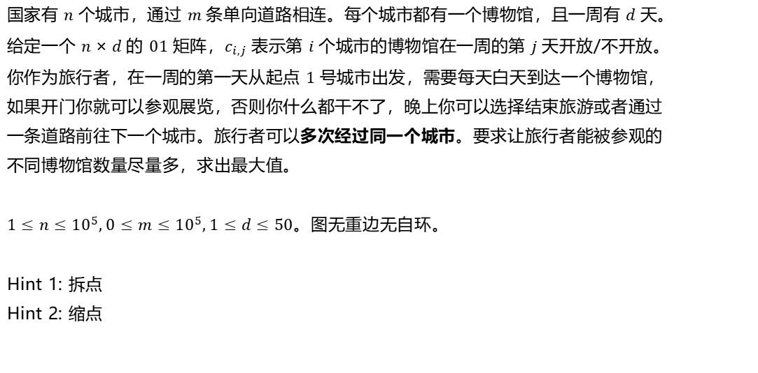
旅游题Ⅱ
国家有 $n 个$城市，通过 $m 条$单向道路相连。每个城市都有一个博物馆，且一周有 $d 天$。
给定一个 $n×d 的$ $01 矩阵$，$c_{i,j} 表示$第 $i 个$城市的博物馆在一周的第 $j 天$开放/不开放。
你作为旅行者，在一周的第一天从起点 $1 号$城市出发，需要每天白天到达一个博物馆，
如果开门你就可以参观展览，否则你什么都干不了，晚上你可以选择结束旅游或者通过
一条道路前往下一个城市。旅行者可以多次经过同一个城市。要求让旅行者能被参观的
不同博物馆数量尽量多，求出最大值。
$1≤n≤{10}^{5},0≤m≤{10}^{5},1≤d≤50。$图无重边无自环。
Hint 1: 拆点
Hint 2: 缩点

Slide 21
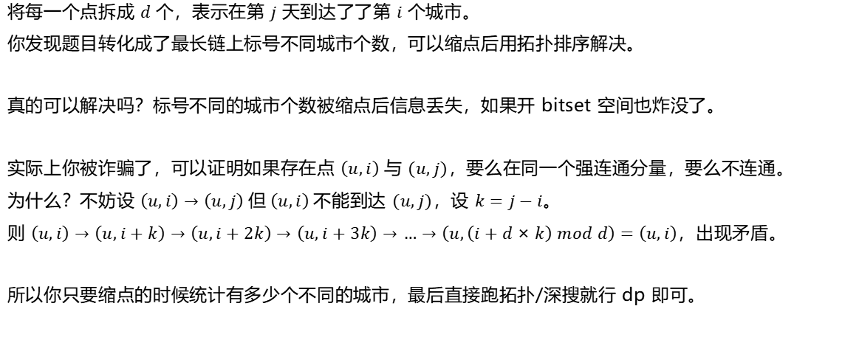
CF1137C Museums Tour
将每一个点拆成 $d 个$，表示在第 $j 天到达了$了第 $i 个$城市。
你发现题目转化成了最长链上标号不同城市个数，可以缩点后用拓扑排序解决。
真的可以解决吗？标号不同的城市个数被缩点后信息丢失，如果开 bitset 空间也炸没了。
实际上你被诈骗了，可以证明如果存在点 $\left(u,i\right) 与$ $(u,j)，要么$在同一个强连通分量，要么不连通。
为什么？不妨设 $\left(u,i\right)→\left(u,j\right) 但 \left(u,i\right) 不能$到达 $(u,j)，$设 $k=j−i。$
则 $\left(u,i\right)→\left(u,i+k\right)→\left(u,i+2k\right)→\left(u,i+3k\right)→…→\left(u,\left(i+d×k\right) mod d\right)=\left(u,i\right)，出现$矛盾。
所以你只要缩点的时候统计有多少个不同的城市，最后直接跑拓扑/深搜就行 dp 即可。

Slide 22
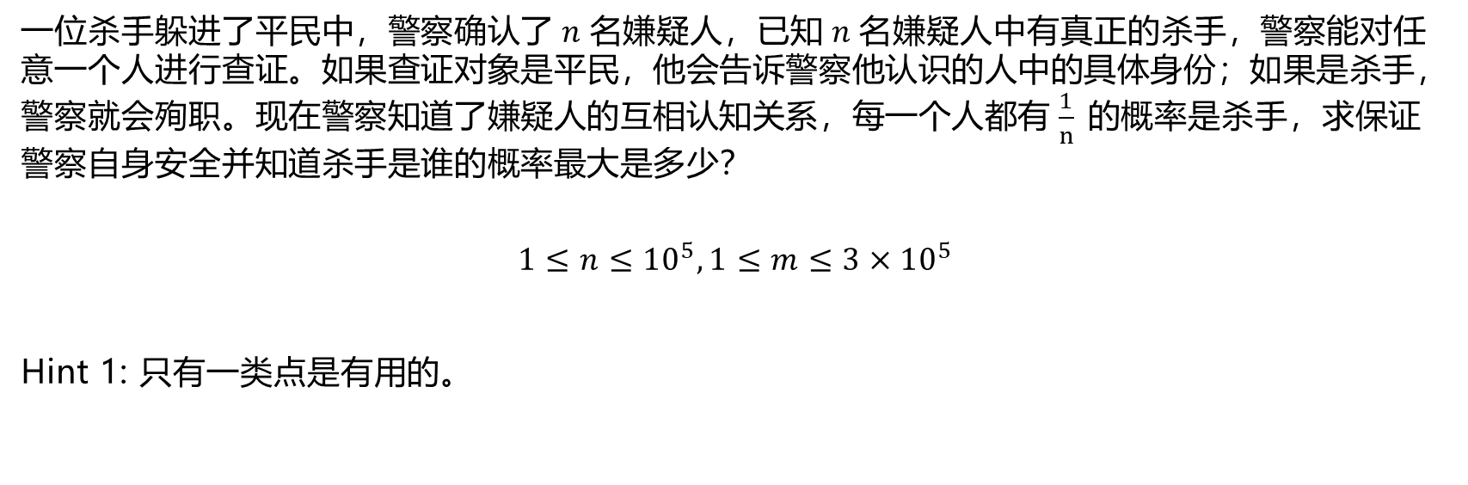
侦探题
一位杀手躲进了平民中，警察确认了 $n 名$嫌疑人，已知 $n 名$嫌疑人中有真正的杀手，警察能对任意一个人进行查证。如果查证对象是平民，他会告诉警察他认识的人中的具体身份；如果是杀手，警察就会殉职。现在警察知道了嫌疑人的互相认知关系，每一个人都有 $\frac{1}{n} 的$概率是杀手，求保证警察自身安全并知道杀手是谁的概率最大是多少？
$$1≤n≤{10}^{5},1≤m≤3×{10}^{5}$$
Hint 1: 只有一类点是有用的。

Slide 23
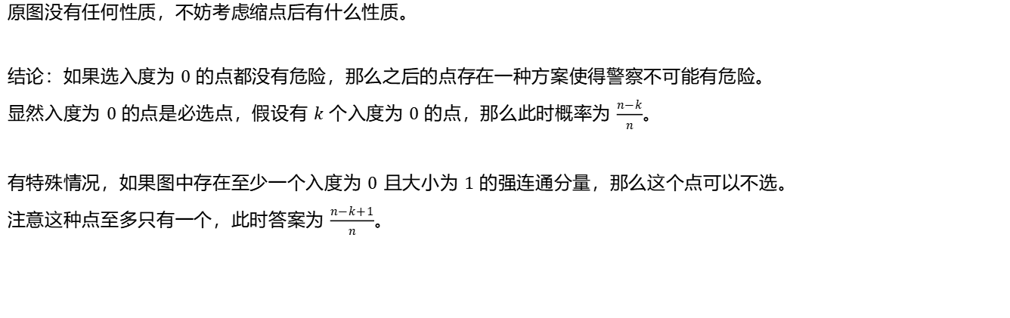
P4819 [中山市选] 杀人游戏
原图没有任何性质，不妨考虑缩点后有什么性质。
结论：如果选入度为 $0 的$点都没有危险，那么之后的点存在一种方案使得警察不可能有危险。
显然入度为 $0 的$点是必选点，假设有 $k 个入度$为 $0 的点$，那么此时概率为 $\frac{n−k}{n}$。
有特殊情况，如果图中存在至少一个入度为 $0$ 且大小为 $1 的强连通分量，那么这个点可以不选。$
注意这种点至多只有一个，此时答案为 $\frac{n−k+1}{n}$。

Slide 24
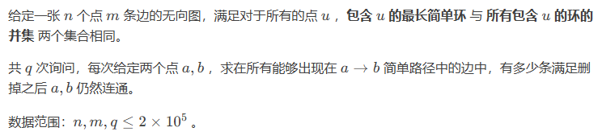
神秘题

Slide 25
CF1763F Edge Queries
模板题，方点权值设为所在点双中边的数量，题目转化为树上两点间点权和。
特殊的，如果是割边点权不加。
题目的特殊条件没有用，告诉我们有时候要相信自己。

Slide 26
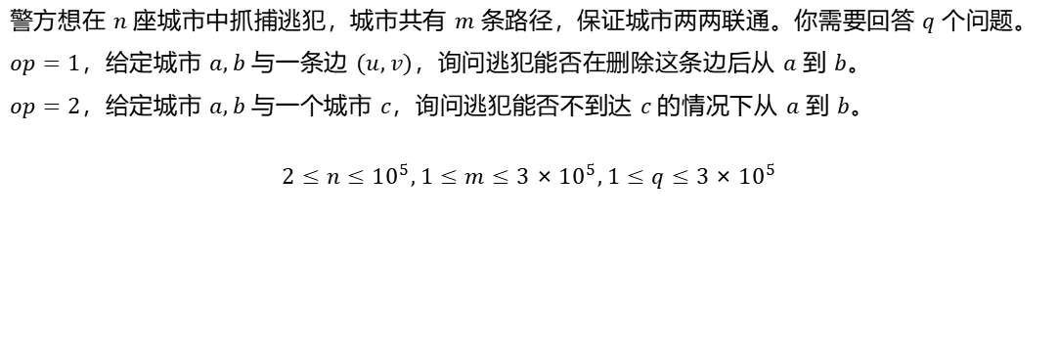
侦探题Ⅱ
警方想在 $n 座$城市中抓捕逃犯，城市共有 $m 条$路径，保证城市两两联通。你需要回答 $q 个$问题。
$op=1，$给定城市 $a,b 与$一条边 $(u,v)，$询问逃犯能否在删除这条边后从 $a 到$ $b。$
$op=2，$给定城市 $a,b 与$一个城市 $c，$询问逃犯能否不到达 $c 的$情况下从 $a 到$ $b。$
$$2≤n≤{10}^{5},1≤m≤3×{10}^{5},1≤q≤3×{10}^{5}$$

Slide 27
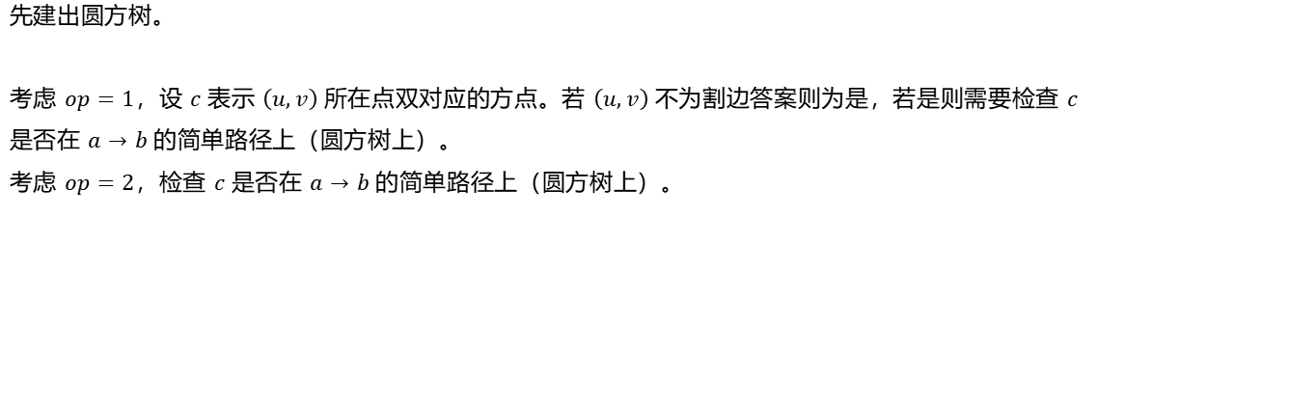
P4334 [COI 2007] Policija
先建出圆方树。
考虑 $op=1，$设 $c 表示$ $\left(u,v\right) 所在$点双对应的方点。若 $\left(u,v\right) 不为$割边答案则为是，若是则需要检查 $c$
是否在 $a→b 的$简单路径上（圆方树上）。
考虑 $op=2，检查$ $c 是否在$ $a→b 的$简单路径上（圆方树上）。

Slide 28
习题
CF1777E Edge Reverse
P3436 [POI 2006] PRO-Professor Szu

Slide 29
网络流

Slide 30
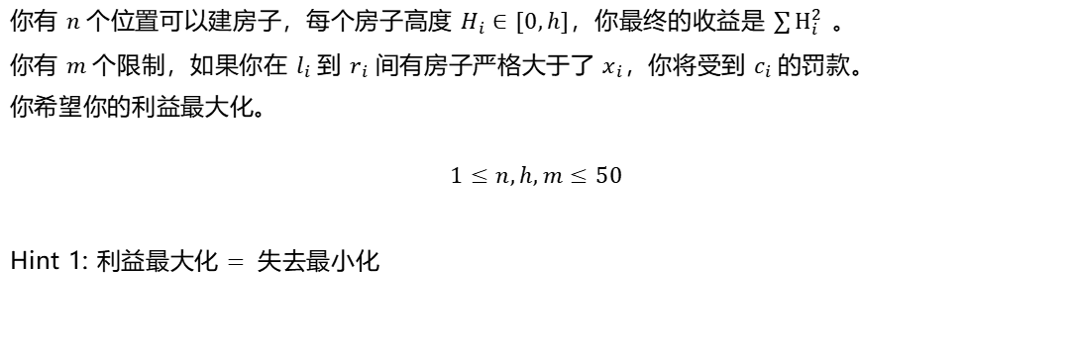
建房题
你有 $n 个$位置可以建房子，每个房子高度 $H_{i}∈[0,h]，$你最终的收益是 $\sum{H_{i}^{2} }。$
你有 $m 个$限制，如果你在 $l_{i} 到$ $r_{i} 间$有房子严格大于了 $x_{i}，$你将受到 $c_{i }的$罚款。
你希望你的利益最大化。
$$1≤n,h,m≤50$$
Hint 1: 利益最大化 $= 失去$最小化

Slide 31
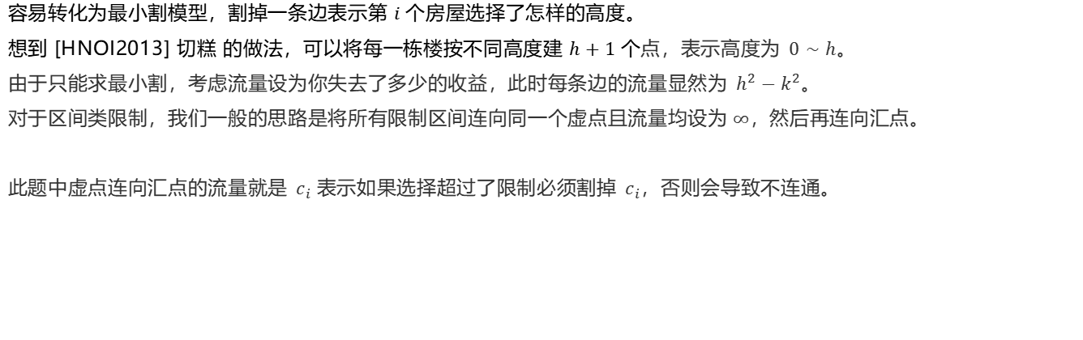
CF1146G Zoning Restrictions
容易转化为最小割模型，割掉一条边表示第 $i 个$房屋选择了怎样的高度。
想到 [HNOI2013] 切糕 的做法，可以将每一栋楼按不同高度建 $h+1 个$点，表示高度为 $0∼h。$
由于只能求最小割，考虑流量设为你失去了多少的收益，此时每条边的流量显然为 $h^{2}−k^{2}。$
对于区间类限制，我们一般的思路是将所有限制区间连向同一个虚点且流量均设为$∞，然后再连向汇点。$
此题中虚点连向汇点的流量就是 $c_{i} 表示$如果选择超过了限制必须割掉 $c_{i}，$否则会导致不连通。

Slide 32
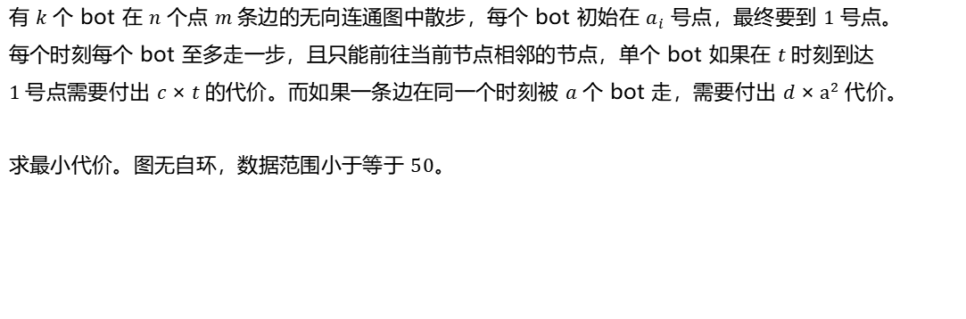
散步题
有 $k 个$ bot 在 $n 个$点 $m 条$边的无向连通图中散步，每个 bot 初始在 $a_{i}$ 号点，最终要到 $1 号$点。
每个时刻每个 bot 至多走一步，且只能前往当前节点相邻的节点，单个 bot 如果在 $t 时刻到达$
$1 号$点需要付出 $c×t 的$代价。而如果一条边在同一个时刻被 $a 个$ bot 走，需要付出 $d×a^{2} 代价$。
求最小代价。图无自环，数据范围小于等于 $50。$

Slide 33

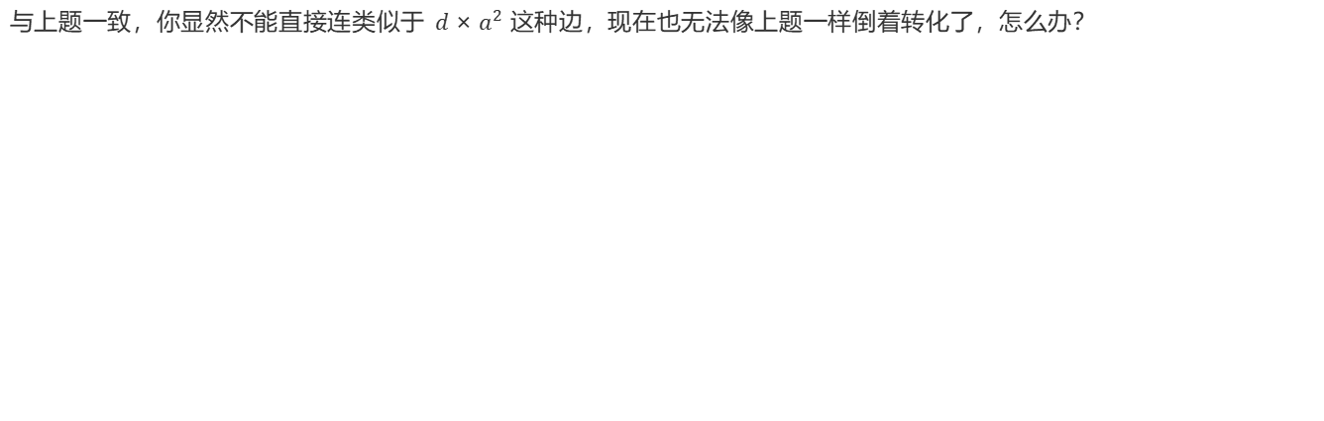
CF1187G Gang Up
与上题一致，你显然不能直接连类似于 $d×a^{2} 这种$边，现在也无法像上题一样倒着转化了，怎么办？

Slide 34
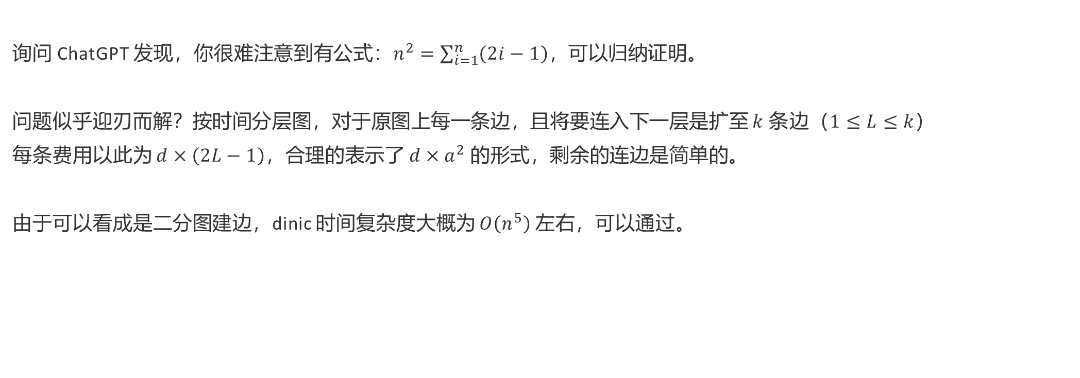
CF1187G Gang Up
询问 ChatGPT 发现，你很难注意到有公式：$n^{2}=\sum_{i=1}^{n}{\left(2i−1\right)}$，可以归纳证明。
问题似乎迎刃而解？按时间分层图，对于原图上每一条边，且将要连入下一层是扩至 $k 条$边（$1≤L≤k$）
每条费用以此为 $d×\left(2L−1\right)，合理的表示了 d×a^{2} 的形式，剩余的连边是简单的。$
由于可以看成是二分图建边，dinic 时间复杂度大概为 $O\left(n^{5}\right) 左右$，可以通过。

Slide 35
习题
CF863F Almost Permutation
CF786E ALT
CF1592F2 Alice and Recoloring 2
P8215 [THUPC 2022 初赛] 分组作业

Slide 36

谢谢！

